Slide 1

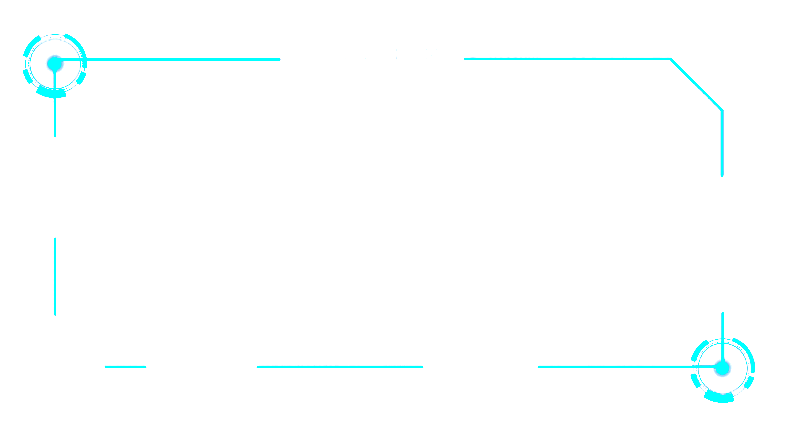
多路选择
及其switch语句实现

Slide 2
实际上，有的问题存在的可能的处理会超过两种，这类问题就是多路选择问题。对于多路选择问题，可以直接使用C++提供的 if 或if…else 语句，通过多次判断来完成问题的求解。
但：使用if…else语句处理多分支问题，会因为嵌套的层次太多而导致程序的可读性下降，且容易出错。C++还提供了一个专门处理多路选择的switch语句。

Slide 3

switch语句的格式为：
switch (<条件表达式>)
{
case <常量表达式1>: [<分支语句序列1>] [break;]
case <常量表达式2>: [<分支语句序列2>] [break;]

case <常量表达式n>: [<分支语句序列n>] [break;]
[ default: <分支语句序列n+1> ]
}

Slide 4
没有break语句的switch语句流程图

Slide 5
2
n
有break语句的switch语句流程图

Slide 6
【例1】
编写程序实现，用户输入一个数字字符0～9，输出其相应的ASCII码。
算法分析：
如果用户输入的是字符0，则输出为48；
如果用户输入的是字符1，则输出49；
依此类推……
这种多分支情况最适合使用switch语句。

Slide 7
……
int main()
{
char ch;
cout<<"请输入个数字字符（0～9）："<<endl;
cin>>ch;
switch(ch)
{
case '0': cout<<"该数字字符的ASCII码是："<<48<<endl; break;
case '1': cout<<"该数字字符的ASCII码是："<<49<<endl; break;

Slide 8
case '2': cout<<"该数字字符的ASCII码是："<<50<<endl; break;
……
case '8': cout<<"该数字字符的ASCII码是："<<56<<endl; break;
case '9': cout<<"该数字字符的ASCII码是："<<57<<endl; break;
default: cout<<"输入的不是数字字符"<<endl;
}
return 0;
}

